Slide 1
Image Processing
Prof. KangSeung Lee

Slide 2
제 1 장
영상 처리의 기초 지식

Slide 3
- Contents -
1.1 디지털 영상처리(Digital Image Processing)란?
1.2 영상처리의 응용 분야
1.3 영상 처리 시스템의 구조
1.4 인간의 영상 처리 및 인식 방법
1.5 컬러 영상
1.6 TV 방송 규격

Slide 4
1.1 디지털 영상 처리 (Digital Image Processing)란?
디지털 영상처리
컴퓨터를 이용하여 영상을 처리 하는것
넓은 의미로의 영상 처리
컴퓨터를 이용하여 영상을 생성하고, 처리하고 영상을 해석, 인식하는, 영상과 관련된 모든 분야를 의미

Slide 5
1.1 디지털 영상 처리 (Digital Image Processing)란?
(a) 영상 조작 (b) 영상 분석 (c) 영상 인식 (d) 영상 통신
그림 1.1 영상 처리의 대표적인 응용 분야
(출처: Ad Oculus Digital Image Processing)

Slide 6
1.1 디지털 영상 처리 (Digital Image Processing)란?
영상 조작(Image Manipulation)
잡음이 많은 영상의 개선
흐려진 영상의 복원
기하학적인 교정
영상 콘트라스트의 향상
예술적인 변형 등의 작업
영상 분석(Image Analysis)
인쇄되거나 필기된 글자를 식별
카메라를 통하여 부품의 치수를 측정
PCB기판의 정밀도를 체크
의료 분야에서의 세포 분석

Slide 7
1.1 디지털 영상 처리 (Digital Image Processing)란?
영상 인식(Scene Analysis)
영상 내 존재하는 물체의 종류와 갯수 등을 인식하는 것
대표적 예가 로봇의 시각 시스템과 무인 자동차의 전자 눈
본질적으로 구현하기 어려운 문제
아직도 많은 연구 과제가 남아 있음
영상 통신(Image Communications)
영상을 케이블이나 위성, 또는 다른 종류의 정보 고속도로를 통하여 전송하는 분야
중요한 토픽 중의 하나는 디지털 영상의 막대한 용량을 압축시키는 영상 압축 알고리즘

Slide 8
1.1 디지털 영상 처리 (Digital Image Processing)란?
영상 처리 : 컴퓨터 그래픽(computer graphics), 컴퓨터 비전(computer vision) 과 밀접한 관계
컴퓨터 그래픽 : 컴퓨터를 이용하여 영상을 생성시키는쪽에 주력
컴퓨터 비전 : 영상의 인식, 이해 등을 중점적으로 주로 연구하는 분야

Slide 9
1.2 영상 처리의 응용 분야
생물학 분야
자동적인 계수와 분류
DNA의 분석, 분류, 정합
군사적 분야
위성 사진을 분석
목표물을 추적하고 인식
문서 처리
디지털 형태로 바꾸고 압축하며 여러 가지 매체에 저장
글자를 자동 검출하고 인식
공장 자동화(Factory Automation)
자동화된 검사와 프로세스 감시에 이용
생산 공정의 정밀도와 안정성을 향상

Slide 10
1.2 영상 처리의 응용 분야
의료 진단 영상 시스템(Medical Diagnostic Imaging)
X-Ray나 CT 촬영
CT는 여러 장의 투영 영상을 이용하여 3차원 영상을 합성
리모트 센싱(Remote Sensing)
지구의 표면을 촬영하여 곡물의 작황을 분석
식물의 분포, 자원 탐사 등에 이용
비디오/필름 효과
영화산업계에서 특수시각 효과를 만드는데 영상처리기법 이용
대표적인 기술-모핑, 영상합성

Slide 11
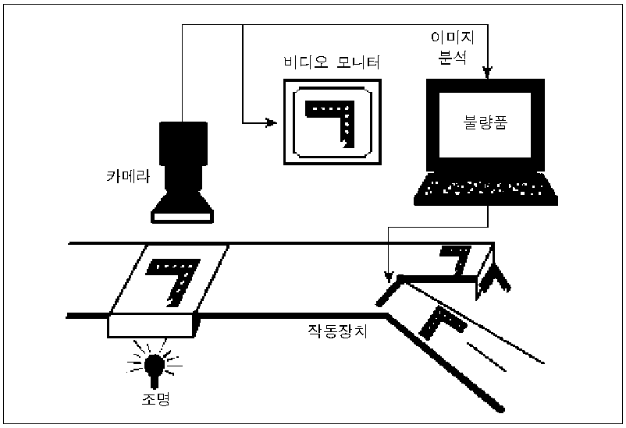
1.3 영상 처리 시스템의 구조
광원, 촬영부, 아날로그/디지털 변환기(A/D),영상 메모리, 컴퓨터 등으로 구성
그림 1.2 산업 영상 처리 시스템의 대표적인 구성
(출처: Ad Oculus Digital Image Processing)

Slide 12
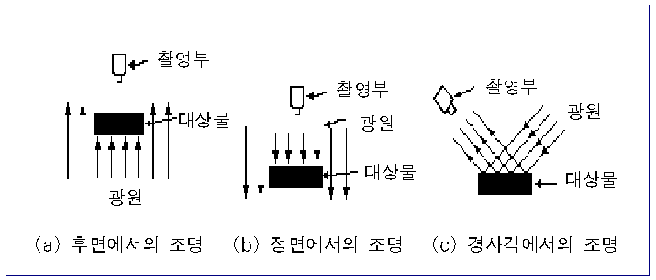
1.3 영상 처리 시스템의 구조
조명부
그림 1.3 대상물의 조명 방법

Slide 13
1.3 영상 처리 시스템의 구조
영상 획득부
이미지 스캐너, 디지털 카메라, 비디오 카메라 등
영상 장치는 PD(Photo Diode)나 CCD(Charge Coupled Device)로 구현된 점센서, 선센서, 면센서 등의 광학 장치를 이용, 센서 위에 맺히는 영상을 주사(scan)하여 영상을 전기 신호로 변환
영상의 해상도 및 명암도는 촬영 장치의 광전 변환 소자의 크기, 밀도, 샘플링의 폭, A/D 변환 장치의 성능에 의존
칼라 영상을 입력 받으려면 촬영 장치의 광전 변환 소자 앞에 R, G, B 색의 필터를 배치
R.G.B 필터에 의한 색분해로 각각의 색성분의 명암을 얻는 것이 가능
영상 입력 장치 : 디지털 카메라, 비디오 카메라, 스캐너 등
CCD 카메라라고 하는 반도체 카메라는 픽셀 센서들의 배열을 가지고 있는 칩을 이용. 1제곱 센티미터당 약 300,000개의 소자의 배열

Slide 14
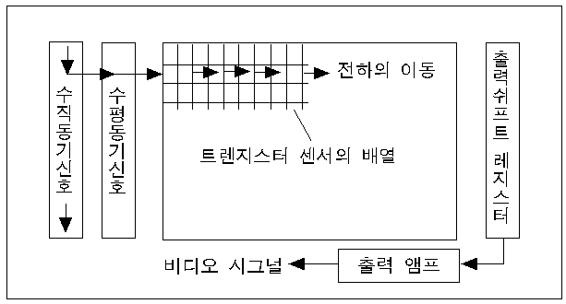
1.3 영상 처리 시스템의 구조
그림 1.4 전형적인 CCD 카메라 칩

Slide 15
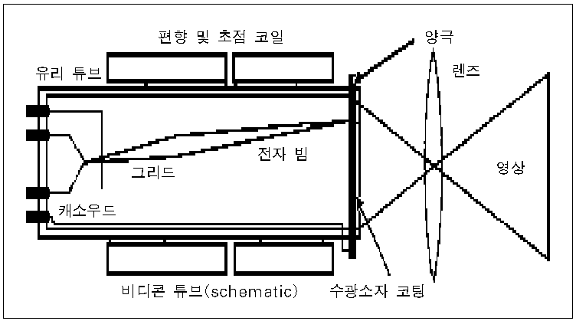
1.3 영상 처리 시스템의 구조
그림 1.5 비디콘(vidicon)의 기능 다이어그램

Slide 16
1.3 영상 처리 시스템의 구조
빛에너지를 전하로 변환하여 이것을 축척하고 변환된 전하를 출력단으로 이동시키는 주사(scanning)기능
1차원 CCD 카메라 : 스캐너
CCD 카메라는 표준적인 비디오 신호를 출력
그림 1.6은 604행과 576열로 이루어져 있는 하나의 CCD칩(흔한 형식임)을 장착한 카메라
프레임 그래버(frame grabber) : 영상을 샘플링하고 비디오 신호를 디지털화하여 컴퓨터의 메모리에 디지털 영상을 저장
표준 비디오 신호로 만드는 것도 기기 간의 호환성을 위하여 필요

Slide 17
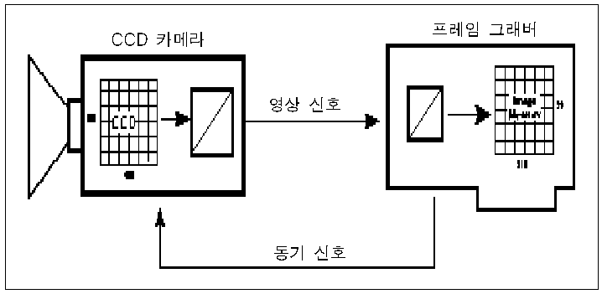
1.3 영상 처리 시스템의 구조
그림 1.6 컴퓨터에 장착되어 있는 프레임 그래버는
카메라의 비디오 신호를 표본화하여 영상 메모리에 저장한다.

Slide 18
1.3 영상 처리 시스템의 구조
영상 처리부
주로 컴퓨터를 이용
디지털 회로 소자인 가산기, 승산기, ALU(Arithmetic Logic Unit)을 사용하여 용도에 맞게 전용 처리 회로를 만드는 경우도 있음
처리할 데이터의 양은 NTSC 신호인 경우에는 매초 수십 MB
HDTV 신호에서는 NTSC 신호의 5～6배의 데이터 양
영상 처리 알고리즘 소프트웨어 개발 환경 : 표준적인 영상 처리함수 라이브러리와 새로운 알고리즘을 개발하는데 필요한 툴(고급언어, 디버거 등)과 사용자 인터페이스

Slide 19
1.3 영상 처리 시스템의 구조
조작부
어떤 경우에서나 영상 처리 컴퓨터는 조작기를 효율적으로 제어할 수 있어야 한다.

Slide 20
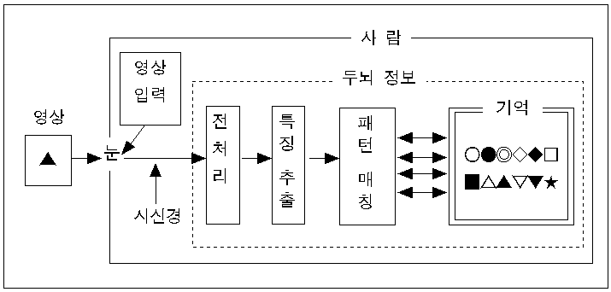
1.4 인간의 영상 처리 및 인식 방법
그림 1.7 영상의 처리 및 인식 과정의 모델

Slide 21
1.4 인간의 영상 처리 및 인식 방법
영상의 입력
가시 광선의 반사 패턴 또는 발광 패턴을 인식하는 과정
빛은 인간의 시각 기관을 자극하는 전자기적 스펙트럼의 한 영역
가시광선은 스펙트럼중 350nm(나노미터)에서 750nm의 영역을 가진 파장
이 영역의 주파수는 빛을 프리즘이나 필터를 통과시켜 색을 가진 각 주파수를 분리
전처리
입력된 패턴에 따라 잡음 제거, 확대, 축소, 회전 등을 하여 패턴을 정규화
특징 추출
전처리 후의 패턴에 대해서 특징을 추출하는 처리
어떤 특징을 추출하느냐는 대상 패턴에 의존

Slide 22
1.4 인간의 영상 처리 및 인식 방법
패턴 매칭
패턴 특징을 비교하여 가장 근접한 패턴을 찾아내어 입력 패턴이 어디에 속해 있는가를 찾아냄
패턴 인식의 난점
① 영상의 입력단계에서 영상 표현의 단위, 양자화, 영상데이터의 구조는 어떻게 하여야 하는가?
② 어떤 전처리가 필요한가?
③ 특징이란 무엇을 기준으로 하는 것인가. 특정한 대상에 대해서 어떤 특징을 잡을 것인가? 특징이 없는 경우에는 어떻게 처리하면 좋을까?
④ 패턴 매칭이 잘된다는 것은 무엇을 의미하는 것인가? 특징 공간에서는 거리의 정의를 어떻게 하여야 하는가? 또 입력 패턴이 어중간한 기준으로 입력되면 어떻게 처리할 것인가?
⑤ 컴퓨터에 어떤 방법으로 자동적으로 학습을 시킬 것인가?
⑥ 어떤 식으로 추론을 시킬 것인가?

Slide 23
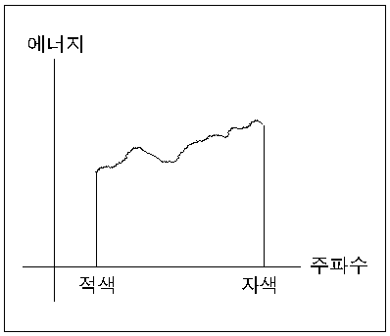
1.5 컬러 영상
컬 러 | 파 장
보라색 | 400-450nm
파란색 | 450-480nm
녹 색 | 480-550nm
노란색 | 550-580nm
주황색 | 580-610nm
빨간색 | 610-700nm
그림 1.8 백색광의 에너지 분포

Slide 24
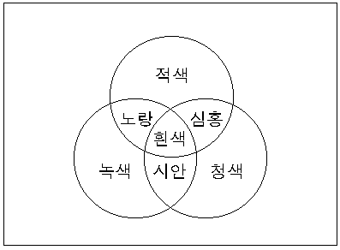
1.5 컬러 영상
19세기 후반 물리학자 맥스웰은 컬러 영상은 3개의 기본 컬러를 이용하여 생성
3가지의 기본적인 컬러 : 적색(red), 청색(blue), 녹색(green)
그림 1.9 기본적인 R, G, B 컬러
컬러를 만드는데 필요한 적색, 청색, 녹색의 비율은 그 컬러의 3색 계수(trichromatic coefficients)라 알려짐

Slide 25
1.5 컬러 영상
R
R + B +G
B
R + B +G
G
R + B +G
r =
b =
g =
컬러 영상 : 3가지 색에 해당하는 파장에서의 강도(intensity)를 기록함으로써 생성
컬러 텔레비전 방송의 컬러 모델
: YIQ 컬러 시스템
Y는 명시도(luminance)로서 전 색상에 걸친 단색 영상의 밝기로서 흑백 수상기에 나타나는 영상
Y는 사람 눈의 감광성에 비례하여 적색, 녹색, 청색 신호를 결합하여 만듬
I신호는 적색(red)에서 시안색(cyan)을 뺀 것
Q는 마젠타색(magenta)에서 녹색(green)을 뺀 것
(1.1)
3색 계수의 합은
r + b + g =1 (1.2)

Slide 26
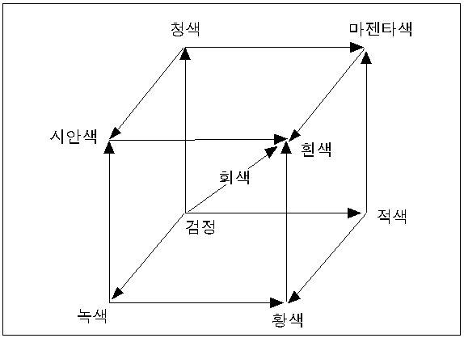
1.5 컬러 영상
RGB와 YIQ의 관계
Y = 0.299R + 0.587G + 0.114B | R = 1.000Y + 0.956I + 0.621Q
I = 0.596R - 0.274G - 0.322B | G = 1.000Y - 0.272I + 0.647Q
Q = 0.211R - 0.523G + 0.312B | B = 1.000Y - 1.106I - 1.703Q
RGB는 카메라의 센서와 디스플레이 발광소자가 동작하는 방식에서 유래
YIQ는 방송을 위한 것이다.
그림 1.10 RGB 컬러 공간

Slide 27
1.5 컬러 영상
영상 처리를 위해서는 더 유용한 컬러 엔코딩 체계
; CIE(Commission International de L'Eclairage) 색도도
다른 체계로는 HSV(hue, saturation, value), HSI(hue, saturation, intensity), HLS(hue, lightness, saturation) 시스템이 있음
컬러 영상을 디지털화하는 장비는 특수한 카메라에서 RGB 신호를 직접 받거나 혼합 신호(예를 들어 NTSC)를 받아 필터를 사용하여 각각의 적색, 녹색, 청색 신호를 분리
영상 신호는 디지털화되어 숫자를 만드는데 대부분 R, G, B 각각에 8비트를 할당
한 픽셀당 3바이트의 저장 공간을 필요. 640 X 480픽셀을 가지는 영상의 경우 1MB의 저장 공간을 필요

Slide 28
1.6 TV 방송 규격
한국은 NTSC(Natonal Television System Committee)방식의 TV 전송 방식 사용
이 규격은 처음에는 흑백 텔레비전의 송신 규격을 위해 만들었다가 1953년에 칼라 텔레비전 시스템을 위한 규격으로 확장
NTSC 규격 : 영상은 525개의 주사선과 60Hz의 수평 주파수를 유지하며, RGB(적색, 녹색, 청색) 신호를 하나의 휘도 신호(Y) 와 두 개의 색상 신호 (I, Q)로 변환하여 전송
칼라 텔레비전에서는 휘도신호와 색상신호를 혼합하여 칼라영상을 만듬
휘도 신호란 영상의 명암을 나타내는 신호
색상 신호는 RGB의 3원색에서 휘도 신호를 뺀 나머지

Slide 29
1.6 TV 방송 규격
YIQ 신호 장점
① 흑백 화면만 필요한 경우에는 Y만을 사용하여 그레이 스케일 영상을 얻을 수 있다
② 컬러 TV와 흑백 TV 간의 호환성을 유지
PAL (Phase Alternation by line) 방식 : 독일에서 쓰이며 주사선이 625개
SECAM(Sequentiel a memoire) 방식 : R-Y, B-Y 신호를 주사선별로 서로 주파수 변조를 하고 있다
PAL 이나 SECAM 방식은 NTSC 보다 채도, 재현성, 색상 등이 좋은특징
PAL이나 SECAM 방식에서 쓰이는 색상 모델 : YUV

Slide 30
1.6 TV 방송 규격
TV 방식은 서로 간에 호환성이 없음
4:1:1의 YUV 형식인 경우 영상을 구성하는 픽셀을 4개씩 묶어 각각의 휘도(Y)를 샘플링하고, 색차(U, V)는 4개 픽셀의 평균값을 취하는 것을 의미
4개의 픽셀에 4개의 휘도와 각1개씩의 색차(U, V)가 있으므로 전체 6개의 샘플
텔레비전 방송국 : 4-MHz 밴드 간격을 할당

Slide 31
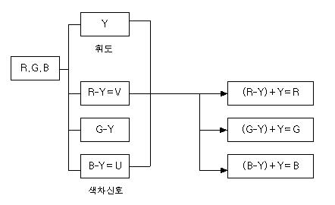
1.6 TV 방송 규격
그림 1.12 YUV 색상 모델

